Slide 1
Čím se měří ionizující záření
Ladislav Musílek
Katedra dozimetrie a aplikace ionizujícího záření FJFI ČVUT
musilek@fjfi.cvut.cz

Slide 2
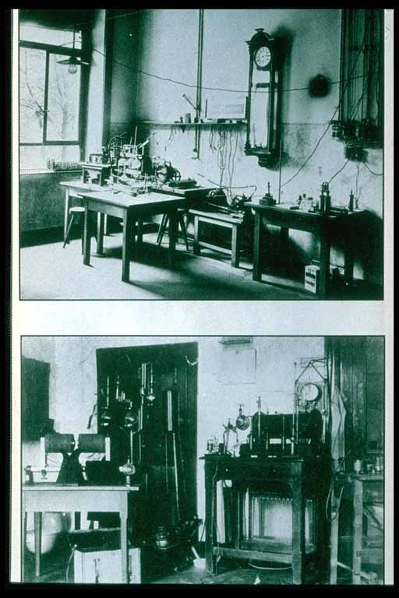
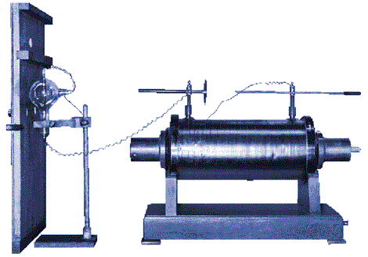
Wilhelm Conrad Röntgen (1845 – 1923)
1895 objevuje paprsky X (první známé ionizující záření)
1901 – Nobelova cena za fyziku.
Detektor: fotografická deska
Obrázky:
snímek ruky paní Röntgenové
Röntgenův přístroj
Röntgenova laboratoř

Slide 3
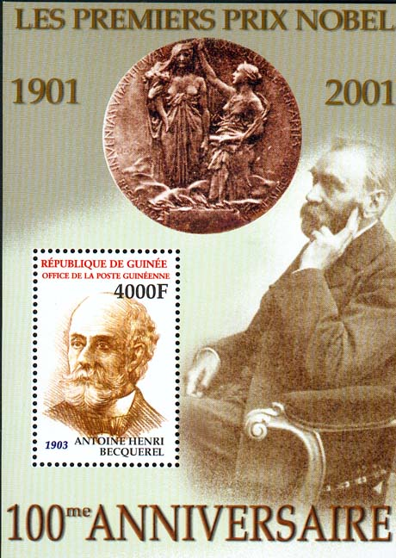
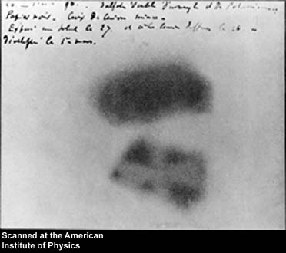
Antoine Henri Becquerel (1852 -1908)
1896 – objev radioaktivity (detektorem opět fotografická deska)
1903 – Nobelova cena (společně s P. a M. Curieovými)
Diplom o udělení Guinejská známka (2001)
Nobelovy ceny
Zčernání od uranové soli
na fotografické desce

Slide 4
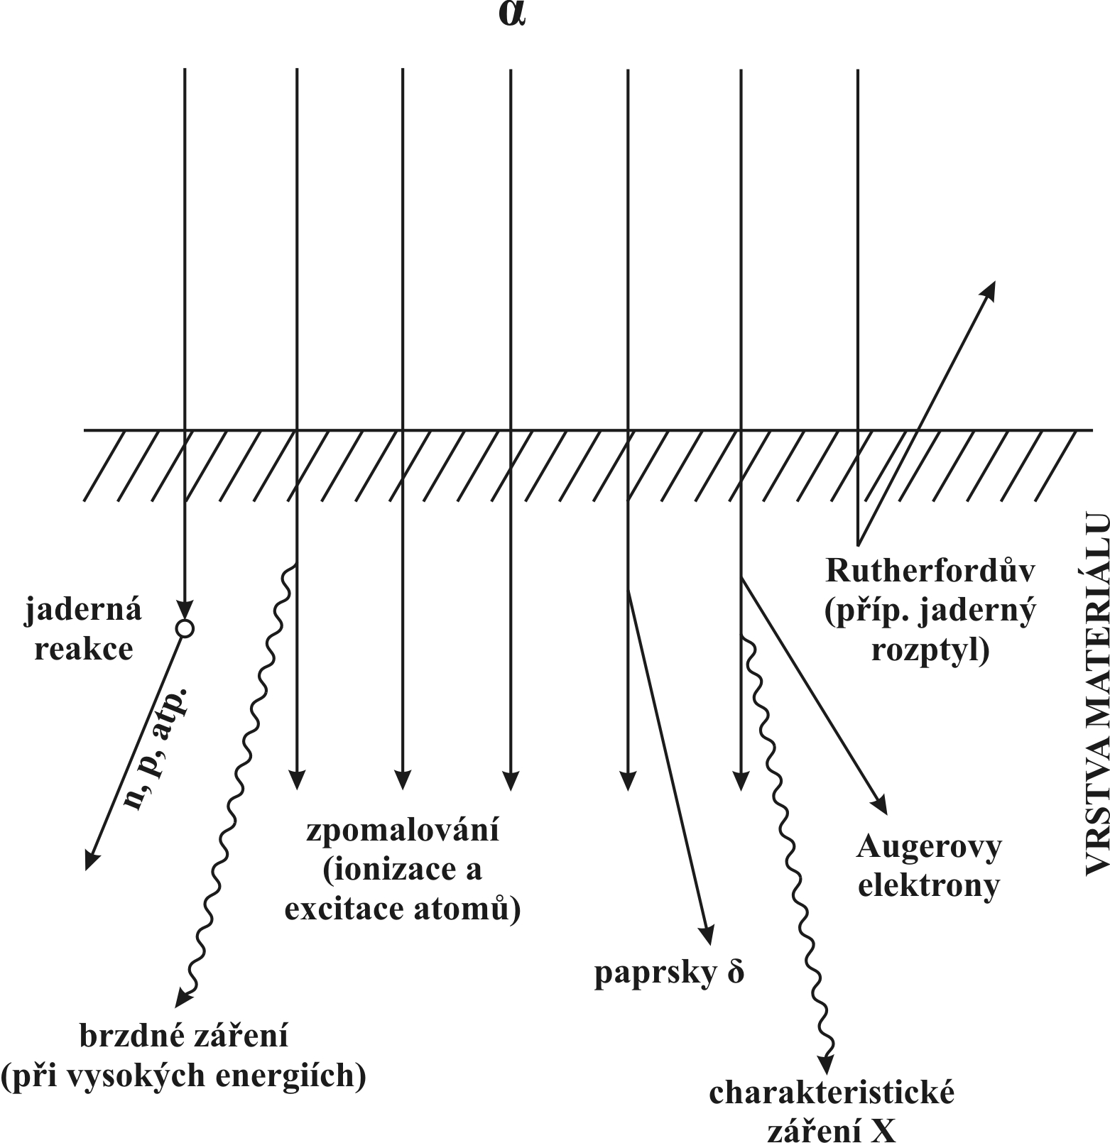
Přehled interakcí jednotlivých druhů záření s látkou Protony a těžší nabité částice (α, deuterony, atp.)
Hlavní mechanismus interakce: ionizace a excitace atomů prostředí, kterým částice prolétají – vede ke zpomalování a postupnému zabrzdění částic na poměrně krátké dráze (dosah částic α z radionuklidů ve vzduchu jen řádu cm, v pevných látkách několik desítek μm) – v látce vznikají páry kladného a záporného náboje (iont a elektron, kladný a záporný iont, díra a elektron).
Další interakce:
rozptyl na jádrech atomů (coulombovský, tzv. Rutherfordův), při vyšších energiích i jaderný – část kinetické energie bombardující částice se převezme odražené jádro,
jaderné reakce – dochází ke změně složení látky.
Dosah částic α v pevných látkách jen desítky mikrometrů.

Slide 5
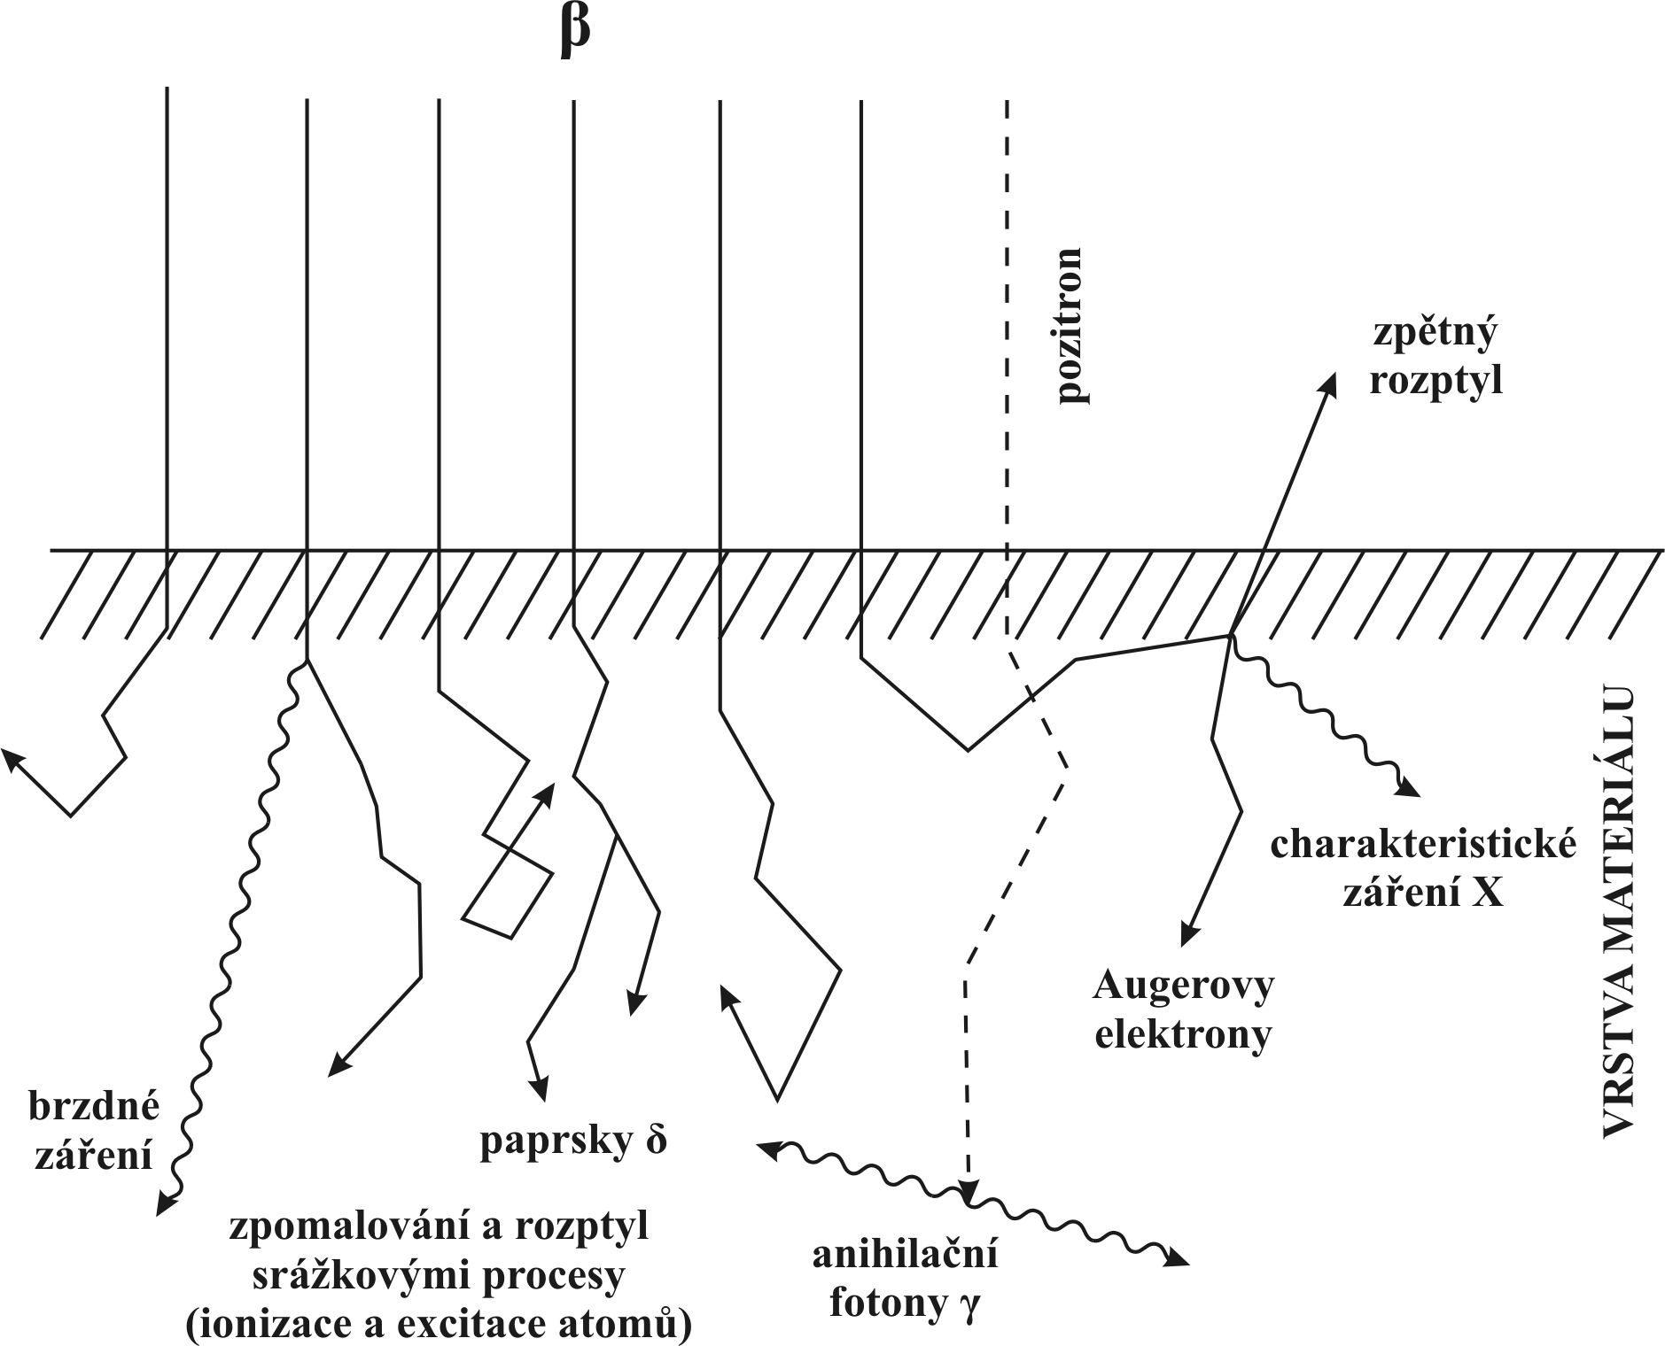
Přehled interakcí jednotlivých druhů záření s látkou Záření beta a další elektronové a pozitronové svazky Základní mechanismus interakce: stejně jako u těžkých nabitých částic ionizace a excitace atomů látky, ale konkuruje a při vyšších energiích může i převládat buzení brzdného záření (elektromagnetické záření uvolňující se při změně rychlosti nabité částice).
U pozitronu – zpravidla po úplném zabrzdění anihilace s některým z elektronů v látce za emise dvou fotonů, každý s energií rovnou klidové energii elektronu (511 keV), které se rozlétají v opačných směrech. Výjimečně může k anihilaci dojít i za letu (tj. při vyšší energii pozitronu).
Další efekty – různé druhy rozptylů – jsou jen minoritní.
Dosah elektronů z radioaktivních přeměn β ve vzduchu jen řádu metrů, v pevných látkách mm až cm.

Slide 6
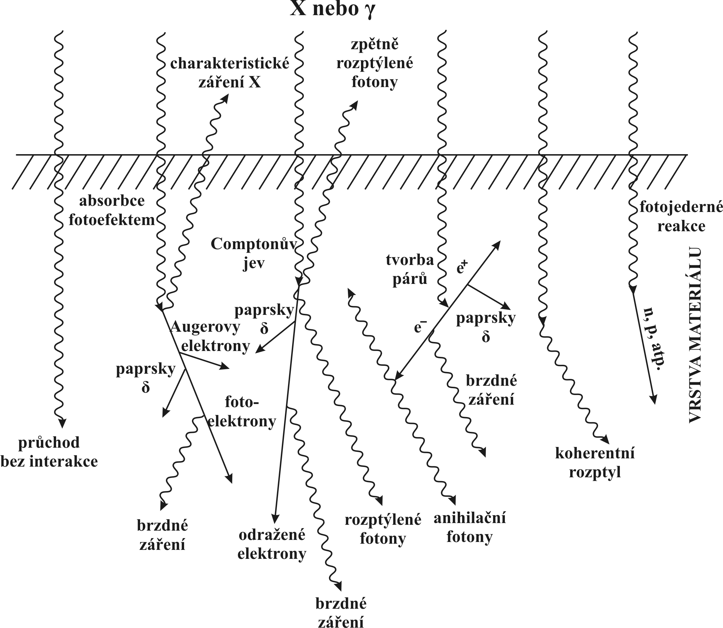
Přehled interakcí jednotlivých druhů záření s látkou Záření gama a X Na rozdíl od nabitých částic, které ztrácejí energii v postupných srážkách, fotony ji ztrácejí v jednorázové interakci, při níž se obvykle uvolňují elektrony..
Fotoefekt: úplná absorpce fotonu elektronem v elektronovém obalu atomu, elektron je emitován z atomu.
Comptonův jev: nekoherentní rozptyl fotonu na elektronu, rozptýlený foton má nižší energii, odražený elektron je emitován z atomu.
Tvorba párů elektron-pozitron, foton je absorbován, vzniklý pár je emitován z atomu.
Minoritní efekty:
koherentní rozptyl fotonů (beze změny vlnové délky),
fotojaderné reakce, nejčastěji (γ, n), (γ, p), (γ, α).
Důsledek: nelze mluvit o dosahu, vždy je nenulová pravděpodobnost, že nějaký foton vrstvou materiálu projde.

Slide 7
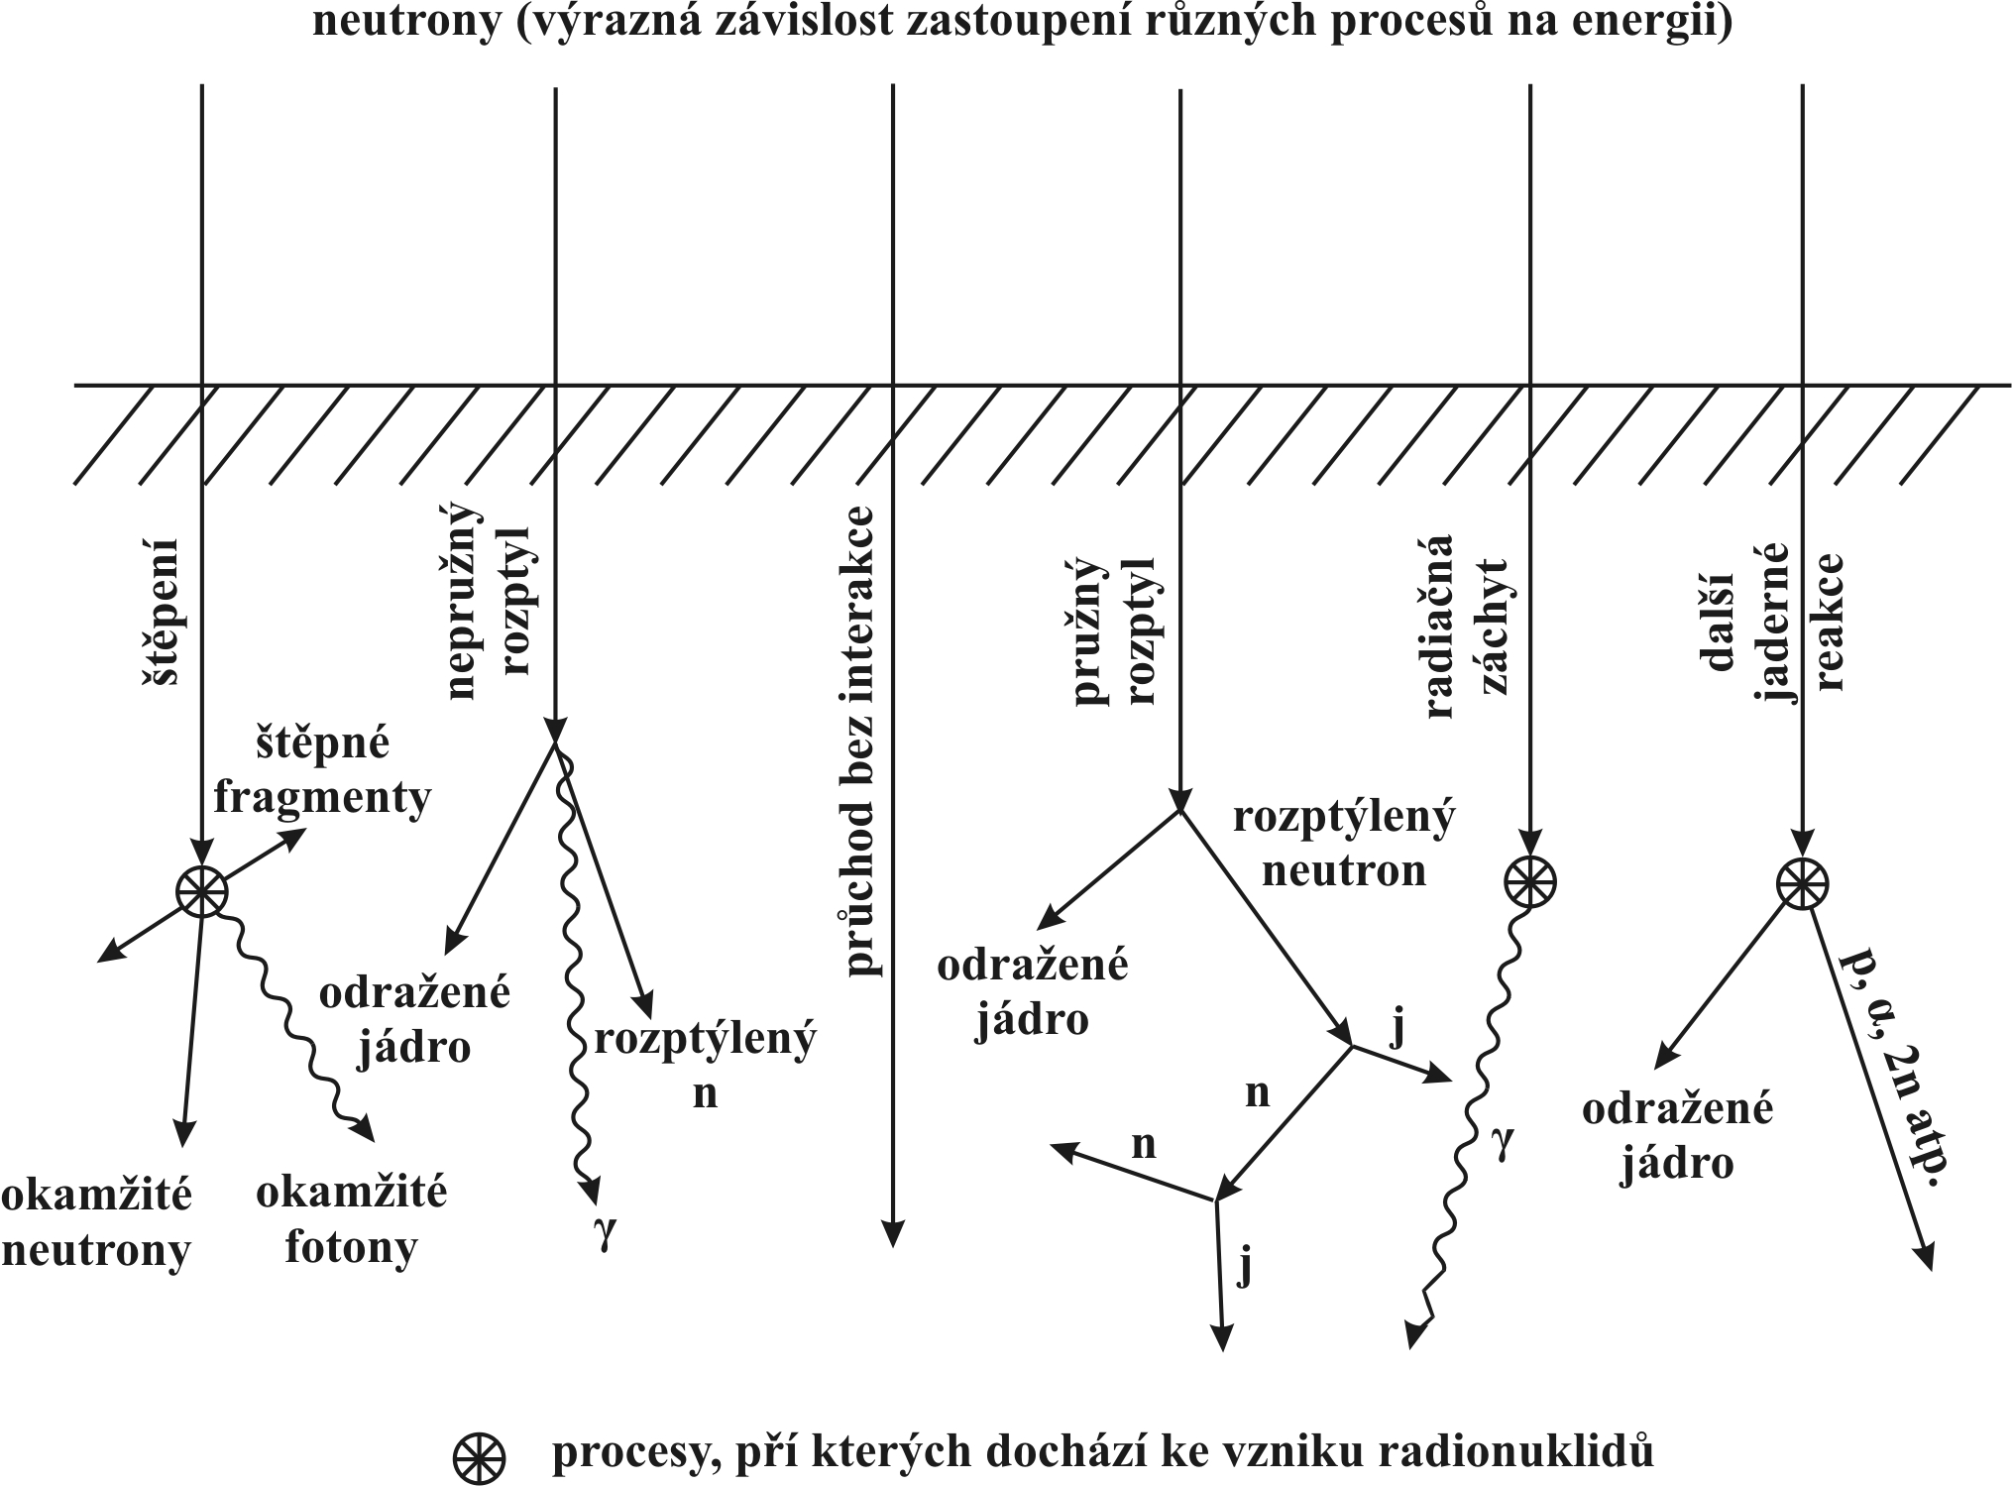
Přehled interakcí jednotlivých druhů záření s látkou Neutrony Na rozdíl od nabitých částic a fotonů interagují dominantně jadernými silami s atomovými jádry.
Pružný rozptyl – odráží se při něm jádro jako těžká nabitá částice.
Nepružný rozptyl – rovněž se odráží jádro, které je ale ve vzbuzeném stavu, z něho pak je emitován jeden nebo více fotonů.
Radiační záchyt – neutron je absorbován v jádře, emitují se fotony, výsledné jádro je často radioaktivní.
Jaderné reakce s emisí nukleonů – (n, p), (n, α), (n, 2n), (n, pn) atd., výsledné jádro je často radioaktivní.
Štěpení jader – na těžkých jádrech, uvolňují se dva štěpné fragmenty, emitují se neutrony a fotony, štěpné fragmenty jsou radioaktivní.
I pro neutrony se nedá hovořit o dosahu, vždy je nenulová pravděpodobnost, že nějaký vrstvou materiálu projde.

Slide 8
Základní rozdělení detektorů ionizujícího záření:
detektory převádějící informaci o interakci ionizujícího záření v jejich citlivém objemu na „okamžitý“ elektrický signál (např. ionizační komory, proporcionální detektory, Geiger-Müllerovy detektory, scintilační detektory, polovodičové detektory),
detektory kumulující údaj o ozáření za určité období (integrující dozimetry, např. filmové, termoluminiscenční, chemické, kalorimetrické detektory),
detektory zviditelňující dráhy nabitých částic (např. mlžné komory, bublinkové komory, jiskrové komory, jaderné emulze).
__________________________________________________________________________
Budeme se zabývat pouze první skupinou detektorů.
Rozdělení podle toho, zda jejich signál dává jen informaci o detekci částice nebo obsahuje také informaci o energii, kterou částice ionizujícího záření předala účinnému objemu detektoru:
spektrometrické detektory,
nespektrometrické detektory.
Rozdělení podle detekčního média a způsobu vzniku signálu:
plynové detektory,
scintilační detektory,
Čerenkovovy detektory,
polovodičové detektory.

Slide 9
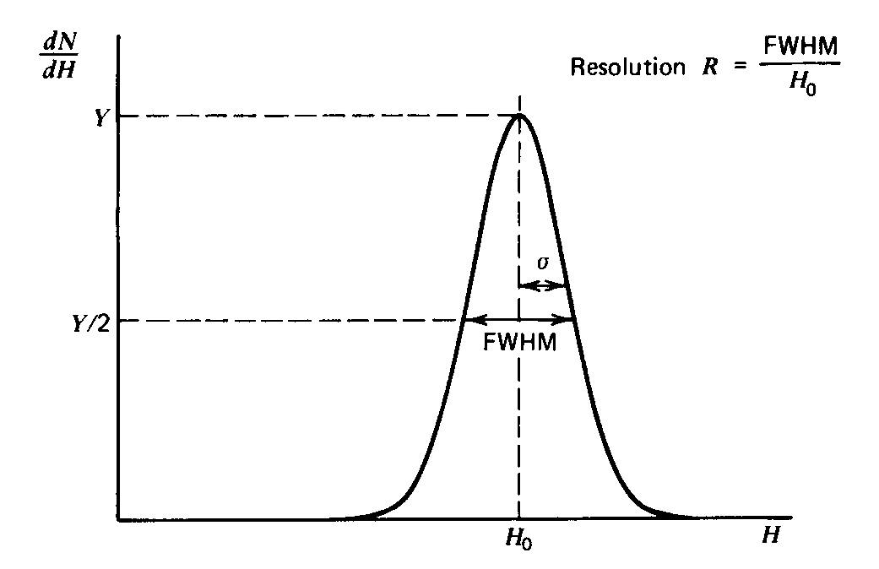
Energetická rozlišovací schopnost spektrometrických detektorů:
Elektrickým signálem na výstupu z detektoru je impuls s amplitudou a plochou úměrnou energii deponované částicí ionizujícího záření v citlivém objemu detektoru.
V důsledku statistického charakteru procesů při detekci ionizujícího záření bude i při monoenergetickém dopadajícím záření amplituda elektrických impulsů, odpovídajících registraci jednotlivých částic, mít na výstupu určité rozdělení (v ideálním případě Gaussovské).
Rozlišovací schopnost se pak udává jako šířka píku odpovídajícího dané energii v polovině jeho výšky (v angl.: FWHM – full width at half maximum) buď v procentech vztažených k hodnotě H₀ nebo v energetických jednotkách (eV a jejich násobcích). Současně se uvádí i hodnota H₀, protože rozlišovací schopnost se s energií záření mění.

Slide 10
Mrtvá doba detektoru: Časový interval od detekce jedné částice, po kterou detektor není schopen detekovat další částice ⇒ nejsou detekovány všechny interagující částice. Ztráta roste s četností částic měřeného záření. Místo skutečné střední (teoretické) četnosti impulsů N [s⁻¹] od částic dopadajících na detektor se naměří četnost impulsů n < N.
Závislost n = n(N) – odezvová funkce detektoru (z hlediska měřené četnosti impulsů. Podle charakteru této závislosti: nekumulativní (neparalyzabilní) a kumulativní (paralyzabilní) mrtvá doba.
Nekumulativní mrtvá doba – během ní detektor neregistruje dopadající částice, ale ty nemají na jeho činnost vliv a po uplynutí mrtvé doby je detektor okamžitě připraven k detekci další částice. Závislost mezi registrovanou četností n a skutečnou hodnotou N:
n = N/(1 + N.τ) ,
τ - mrtvá doba. S lineárním růstem toku částic N registrovaná četnost impulsů n roste nejdříve prakticky též lineárně, pak se růst zpomaluje a při vysokých četnostech dosahuje nasycení.
Kumulativní mrtvá doba – během ní detektor neregistruje další částice, ale každá částice, jež během ní vletí do detektoru, prodlouží o tutéž dobu jeho necitlivost - mrtvá doba se "kumuluje". Závislost mezi měřenou a skutečnou četností impulsů:
n = N.e^{-N.τ} .
Při růstu vstupní četnosti částic odezva opět stoupá téměř lineárně, pak se zpomaluje a dosáhne vrcholu, při dalším zvyšování vstupní četnosti začne klesat. Pro příliš vysoké četnosti N přestává detektor počítat impulsy úplně, je zahlcen.

Slide 11
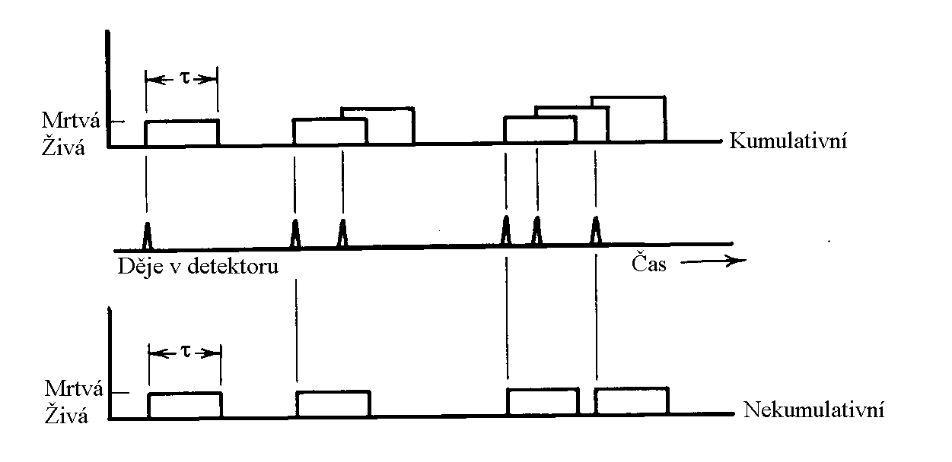
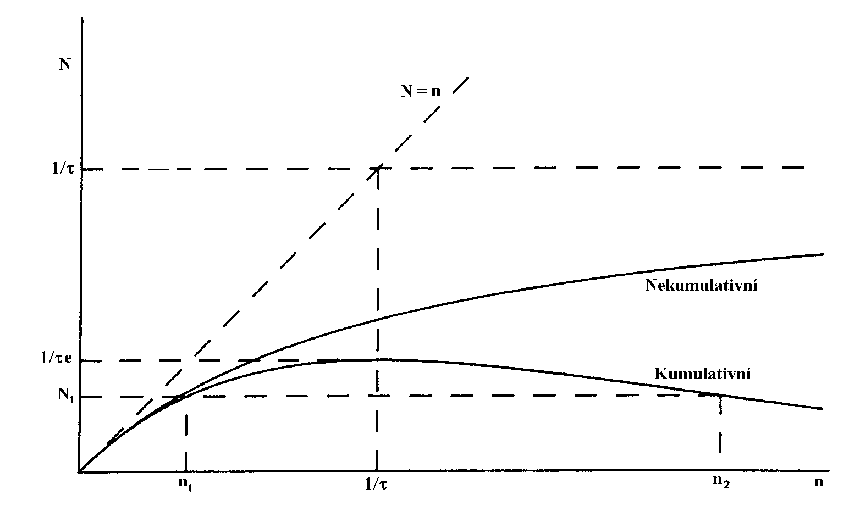

Slide 12
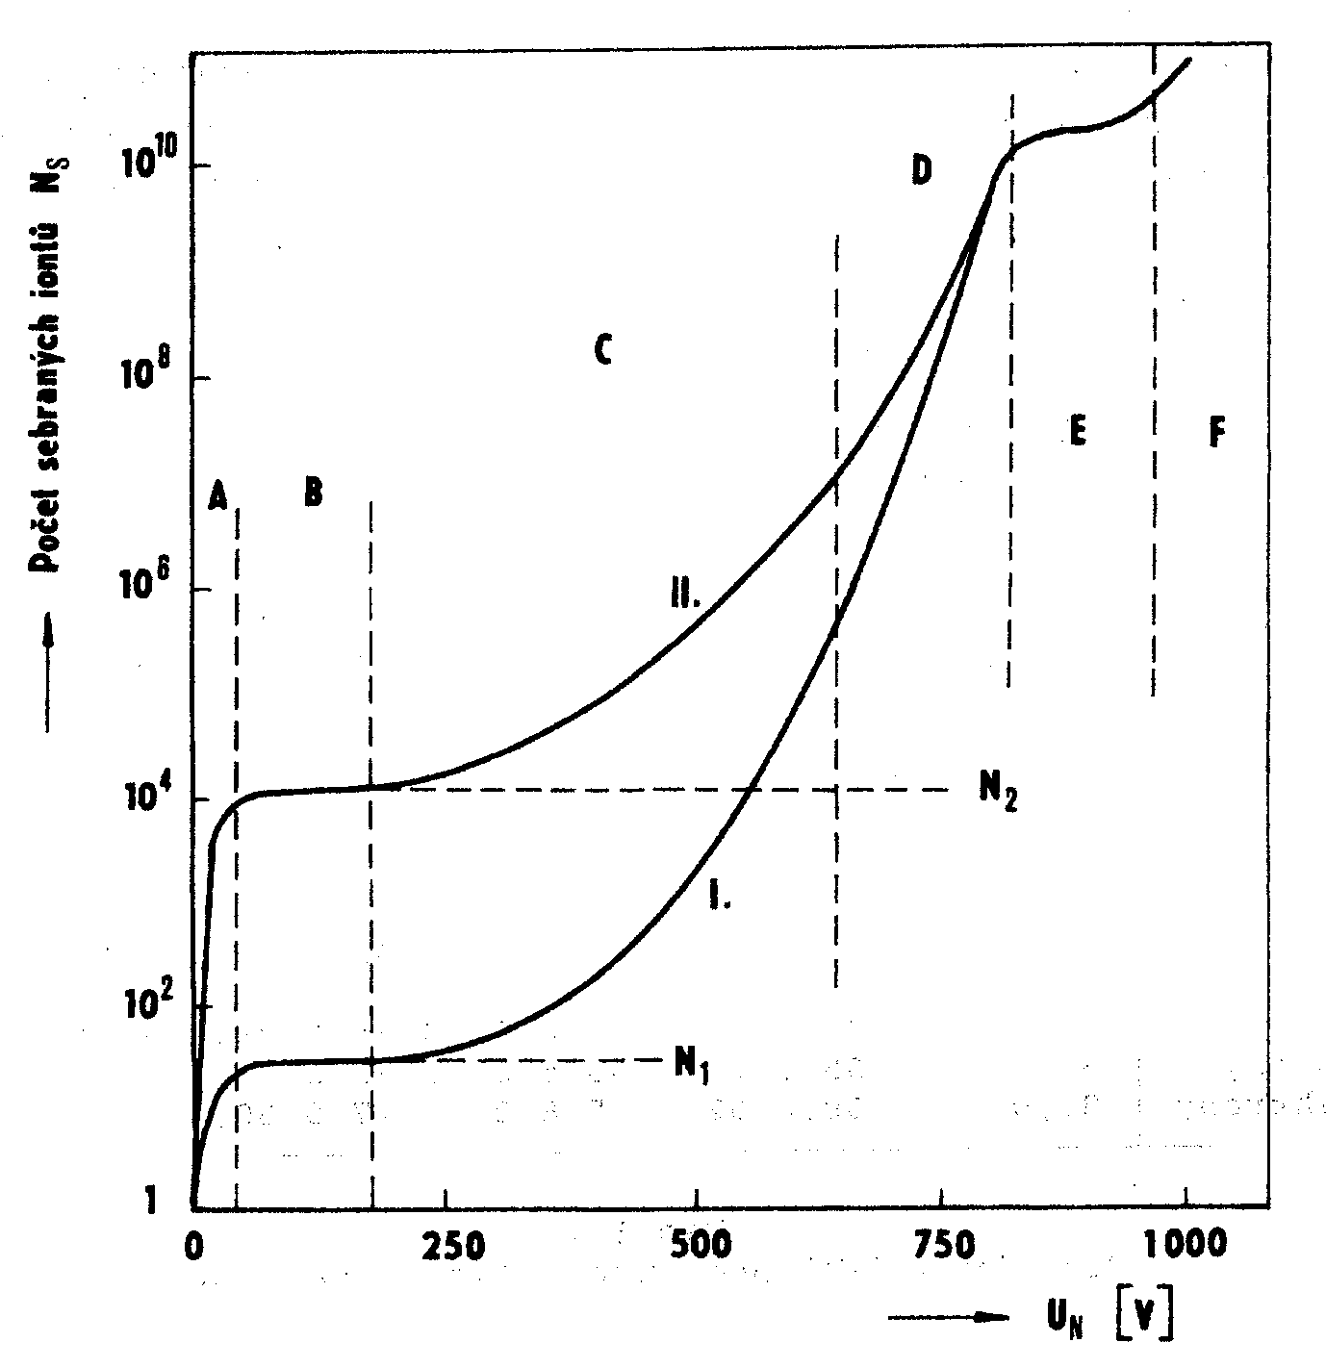
Plynové detektory:
Křivka I. – částice vytvoří N₁ iontových párů, křivka II. – N₂ párů, N₁< N₂.
A – rekombinační oblast (oblast Ohmova zákona) – nepoužívá se pro detekci,
B – oblast nasyceného proudu – pracují v ní ionizační komory – v pulsním režimu je signál úměrný energii,
C – oblast proporcionality – uplatňuje se vznik sekundárních iontů – proporcionální detektory, signál je úměrný energii,
D – oblast omezené proporcionality,
E – Geiger-Müllerova oblast – GM detektory, nemají spektrometrickou odezvu,
F – oblast koronového výboje – koronové detektory.

Slide 13
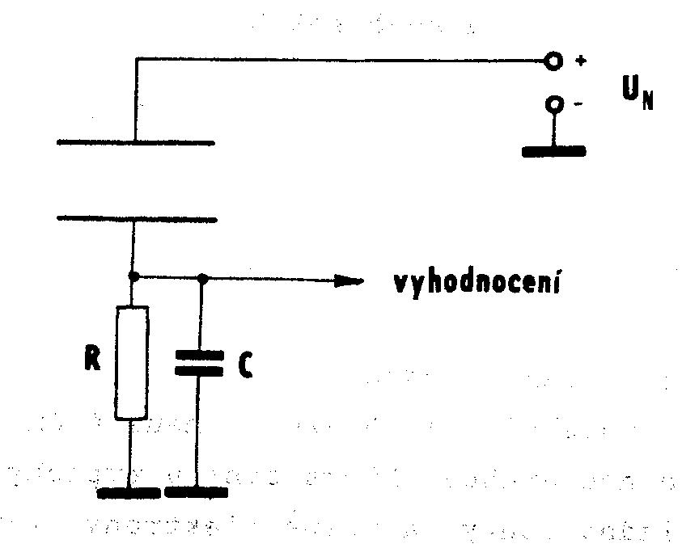
Ionizační komora:
Ionizací vytvořené náboje se v elektrickém poli pohybují k příslušným elektrodám a v obvodu komory indukují ionizační proud.
Možné vyhodnocení:
proudové (integrální) – měří se proud, jehož velikost odpovídá ionizací vytvořenému náboji za jednotku času,
impulsní – vyhodnocuje se náboj vzniklý interakcí každé jednotlivé částice – počet impulsů odpovídá počtu interagujících částic, jejich velikost energii předané danou částicí plynu v komoře.

Slide 14
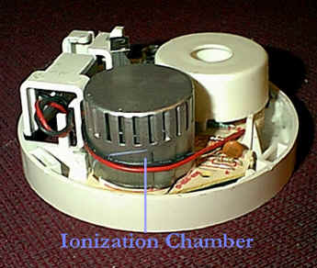
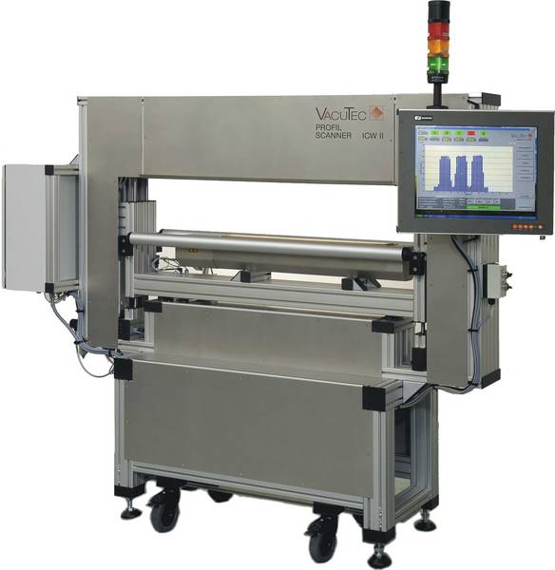
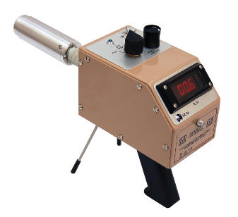
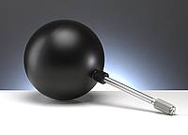
Ionizační komory – ukázky konstrukce a použití:
Ionizační komora v hlásiči požáru
Průmyslové zařízení pro měření tkaniv s ionizační komorou
Monitor pro rychlý odhad dávkového příkonu
Ionizační komora o objemu 10 l pro měření ve slabých polích záření
Studnová ionizační komora pro měření aktivity radiofarmak v nukleární medicíně
„tužkový“ dozimetr

Slide 15
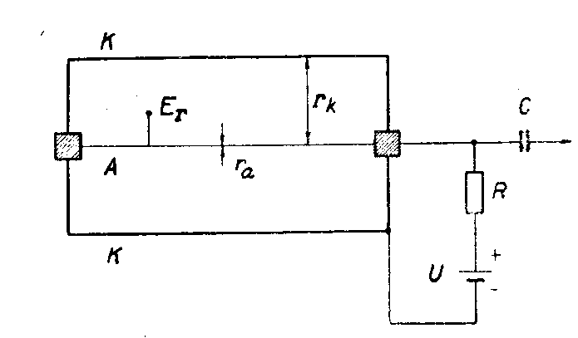
Proporcionální detektor:
pracuje prakticky vždy v impulsním režimu,
využívá plynové zesílení ke znásobení počtu nosičů náboje vytvořených ionizací v plynu – tím se dosahuje podstatně větší amplituda impulsu než u impulsních ionizačních komor
Plynové zesílení: elektrony vytvořené primární ionizací v plynech, kde nevytvářejí záporné ionty, jsou elektrickým polem urychlovány natolik, že způsobují na své dráze další ionizaci atomů nebo molekul plynu. Takto uvolněné elektrony jsou polem také urychlovány a dosáhnou-li dostatečně vysoké energie, mohou rovněž ionizovat, počet iont-elektronových párů lavinovitě roste, vzniká tzv. Towsendova lavina. K efektu dochází od intenzity elektrického pole 10⁶ Vm⁻¹.
Uvažujme proporcionální detektor s válcovou katodou o poloměru r_{k} a v její ose je anoda s poloměrem r_{a}.
Vloží-li se mezi elektrody napětí U,
bude intenzita elektrického pole E_{r}
ve vzdálenosti r od osy katody:
Je tedy zřejmé, že k násobení počtu
elektronů dochází v oblasti kolem
anody a je výhodné, je-li r_{a} co
nejmenší.

Slide 16
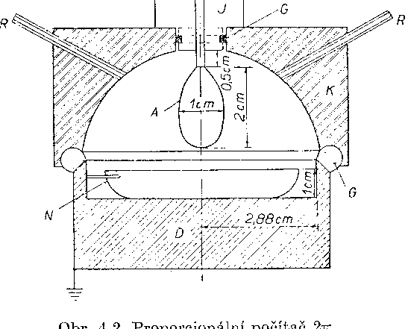
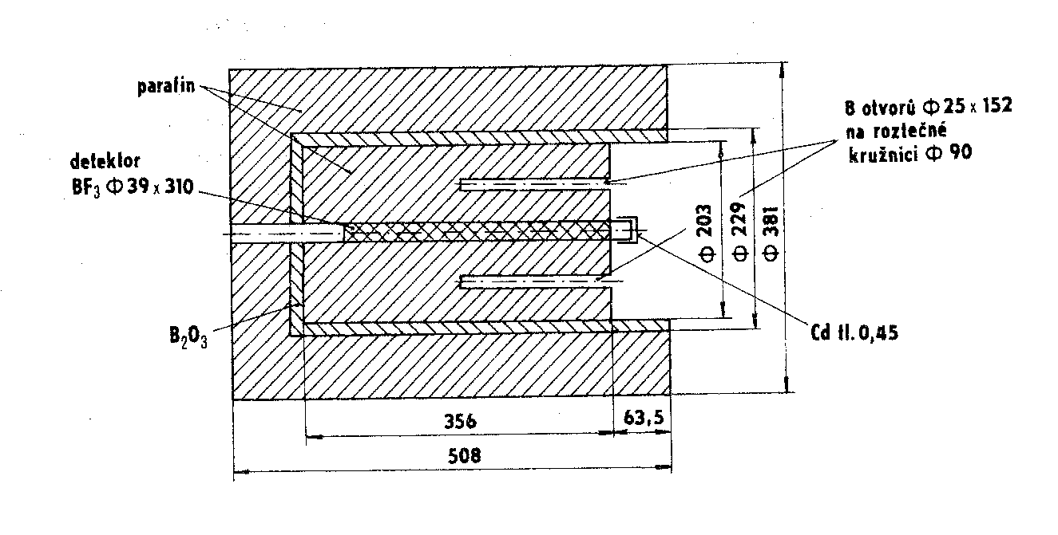
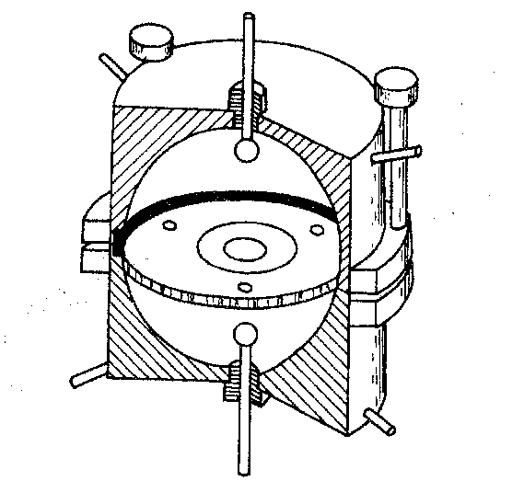
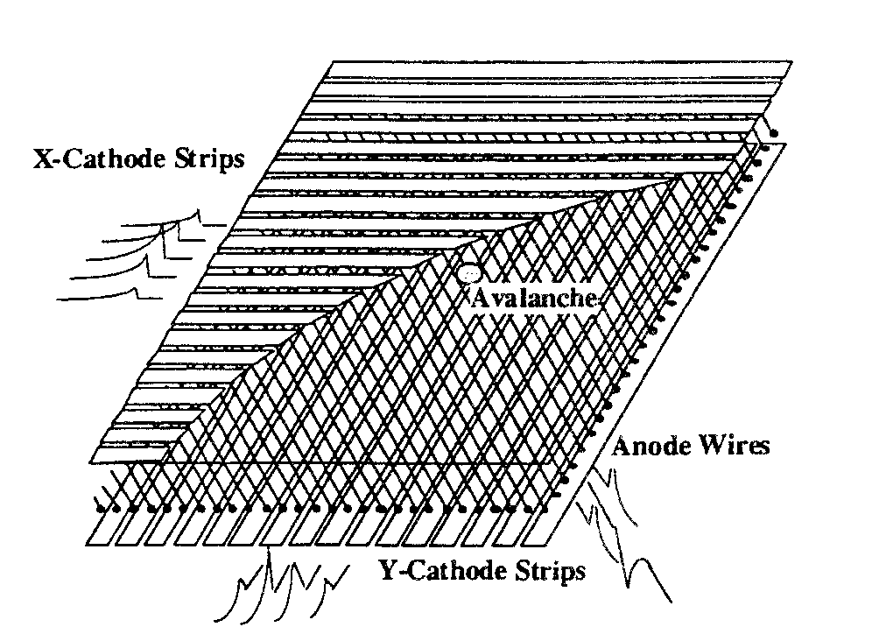
Různá schémata proporcionálních detektorů:
proporcionální detektor pro detekci v úhlu 2π,
proporcionální detektor pro detekci v úhlu 4π,
„mnohodrátový“ proporcionální detektor pro dvoudimenzionální polohovou detekci,
tzv. „dlouhý počítač“ – proporcionální detektor plněný BF3 pro detekci neutronů obklopený parafínovým moderátorem pro dosažení široké oblasti, v níž je signál málo závislý na energii dopadajících neutronů.

Slide 17
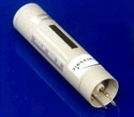
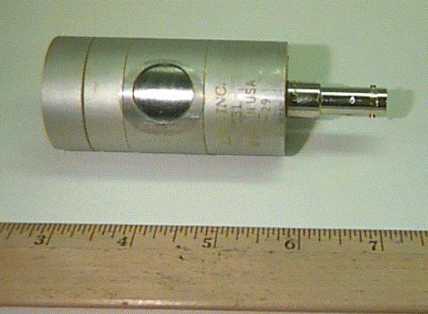
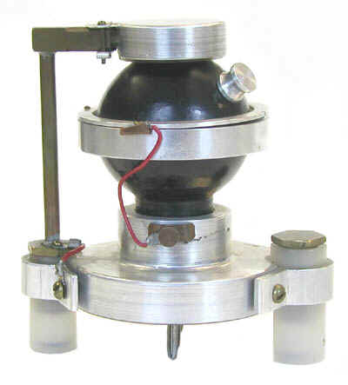
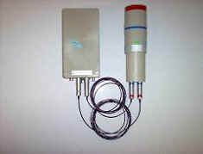
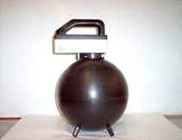
Typické aplikace proporcionálních detektorů:
počítání částic α, absolutní měření aktivit α - zářič se umisťuje dovnitř detektoru (interní počítač),
počítání částic β, absolutní měření aktivit β - používají se jak detektory se vstupním okénkem, tak i interní počítače,
detekce a spektrometrie nízkoenergetického fotonového záření
detekce a spektrometrie neutronů.

Slide 18
Geiger-Müllerovy detektory:
Zvyšuje-li se u uspořádání koaxiálního typu, popsaného u proporcionálních detektorů, dále napětí, od určité jeho hodnoty (prahové napětí GM oblasti) budou v důsledku velké intenzity elektrického pole v oblasti anody elektrony natolik urychleny, že kromě nárazové ionizace mohou také excitovat atomy nebo molekuly plynové náplně. Následnou deexcitaci provází emise fotonového záření v UV nebo krátkovlnné viditelné oblasti spektra. Ty mohou dopadnout na katodu a mají-li energii větší než výstupní práce elektronu z jejího povrchu, emituje se fotoelektron.
Fotoelektrony se pohybují k anodě, v jejím okolí způsobí vznik dalších elektronových „lavin“ a proces se opakuje. Vzniká tzv. Geiger-Müllerův výboj a plynové zesílení dosáhne hodnot řádu 10⁶ až 10¹⁰, zároveň klesne intenzita elektrického pole vzhledem k prostorovému náboji pomalejších kladných iontů, obalujících anodu.
V důsledku toho výboj v detektoru ustává. K přerušení však dojde až po vytvoření vždy stejného počtu kladných iontů ve výboji. Amplituda signálu proto nezávisí na energii primární částice, která způsobila ionizaci.
Vrstva kladných iontů kolem anody se pohybuje ke katodě a na jejím povrchu se ionty neutralizují záchytem elektronů. Energie uvolněná při tomto procesu vede k emisi dalších elektronů z katody, které jsou přitahovány k anodě, spustí další „lavinu“ a proces se opakuje. Aby byly registrovány jednotlivé částice v objemu detektoru, musí být tyto sekundární „laviny“ zhášeny.

Slide 19
Zhášení výboje v GM detektorech:
a) Nesamozhášecí detektory
V detektorech plněných čistými vzácnými plyny je jedinou možností zhášení zmenšení intenzity elektrického pole snížením napájecího napětí pod hodnotu prahového napětí GM oblasti. Bylo vypracováno několik koncepcí elektronických obvodů, které to dokázaly. Vzhledem k zkomplikování jinak jednoduché elektronické aparatury však byly tyto postupy vytlačeny samozhášecími detektory.
b) Samozhášecí detektory
Příměs cca 5-10% plynů s nižším ionizačním potenciálem a složitější molekulární strukturou než má základní plnící plyn dokáže výboj zhasit.
Kladné ionty se při pohybu ke katodě srážejí s neutrálními molekulami včetně molekul zhášecího plynu. Vzhledem k rozdílu ionizačních energií obou plynů se objevuje tendence k přenosu kladného náboje na molekuly zhášecího plynu, kladné ionty zhášecího plynu pokračují ke katodě místo kladných iontů primární složky náplně. Při jejich neutralizaci na katodě se uvolněná energie využije k disociaci jejich složitých molekul místo k emisi elektronů. Výboj se tak omezí pouze na primární GM „lavinu“. Nejčastěji se jako zhášecí příměs používá etylalkohol nebo etylester kyseliny mravenčí. Nevýhoda - omezení životnosti detektoru na cca 10⁹ impulsů vzhledem k vyčerpávání zhášecího plynu.
Dnes nejužívanější alternativa: halogenové detektory. Náhrada organické zhášecí příměsi halogeny vede k teoreticky neomezené životnosti detektoru, protože molekuly halogenů disociované při zhášení jsou schopny opět rekombinovat na neutrální molekulu.

Slide 20
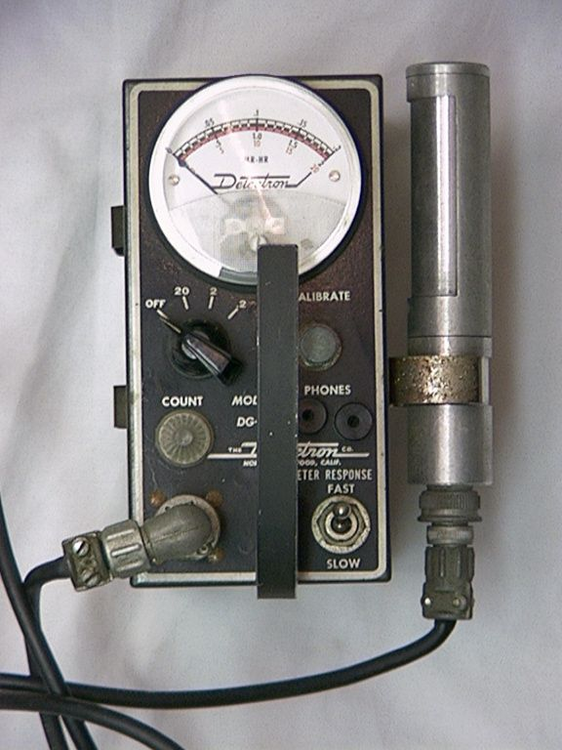
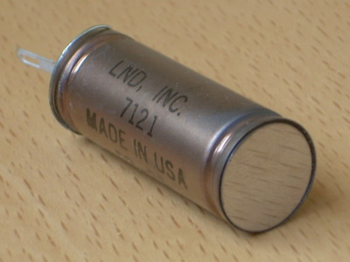
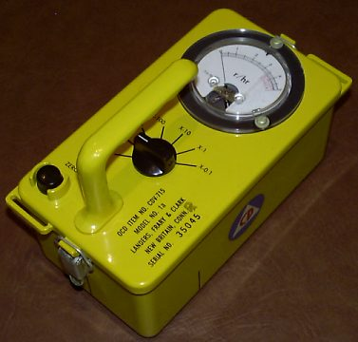
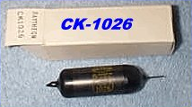
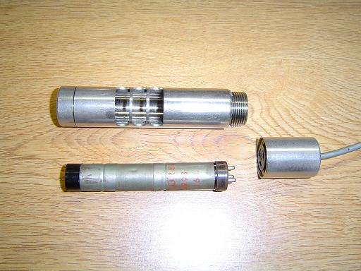
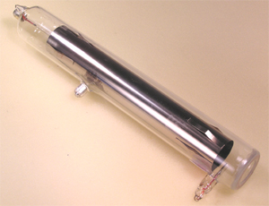
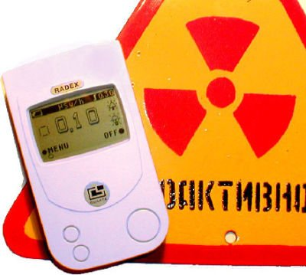
Příklady GM detektorů a jejich použití
Výhody: velmi jednoduchý, levný a odolný detektor.
Nevýhody: dlouhá mrtvá doba, nemá spektrometrické vlastnosti.

Slide 21
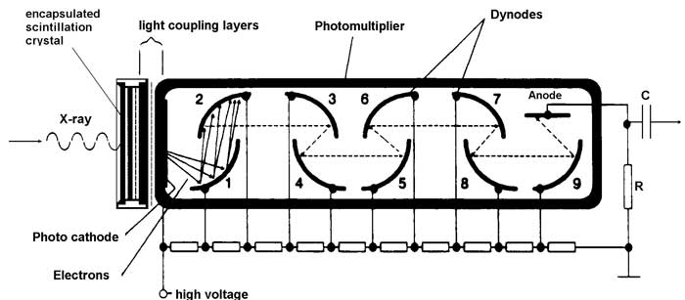
Scintilační detektory:
Scintilační detektory převádějí absorbovanou energii ionizujícího záření na energii fotonů, nejčastěji ve viditelné nebo blízké UV oblasti spektra.
Činnost je možné rozdělit na následující procesy:
absorbce energie měřeného záření scintilátorem,
vlastní scintilační proces – konverze absorbované energie na energii scintilačních fotonů,
přenos fotonů emitovaných scintilátorem na fotocitlivý prvek – fotokatodu fotonásobiče nebo fotocitlivou diodu,
absorbce fotonů fotokatodou fotonásobiče nebo fotodiodou, vedoucí fotoelektrickým jevem k emisi fotoelektronů nebo generování elektron-děrových párů v přechodu fotodiody,
u fotonásobičů násobící proces a sběr elektronů z poslední dynody na anodu fotonásobiče.

Slide 22
Nejobvyklejší materiály scintilátorů:
a) organické scintilátory
čisté organické krystaly – užívají se téměř výhradně antracen a stilben,
kapalné organické scintilátory – jsou vyráběny rozpuštěním organického scintilátoru ve vhodném rozpouštědle, někdy se přidává i posunovač vlnové délky k přizpůsobení emisního spektra spektrální odezvě fotonásobiče – např. 2-fenyl-5-(4-bifenyl)-1,3,4-oxadiazol v toluenu nebo xylenu – často bývá detekovaný radioaktivní materiál rozpuštěn přímo ve scintilátoru (³H, ¹⁴C),
plastické scintilátory – organický scintilátor je rozpuštěn v látce, která je následně polymerizována – např. tetrafenylbutadien v polystyrenu nebo p-terfenyl v polyvinyltoluenu – snadná výroba velkoobjemových scintilátorů nebo tenkých filmů.
b) anorganické scintilátory
NaI(Tl) – nejobvyklejší anorganický scintilátor zejména pro spektrometrii záření gama s vynikajícím světelným výtěžkem,
CsI(Tl) a CsI(Na) – vyšší součinitel absorpce pro γ, ale horší rozlišení,
LiI(Eu) – vzhledem k reakci ⁶Li(n,α)³H často používán pro detekci nízkoenergetických neutronů,
Bi₄Ge₃O₁₂ (obvykle označován jako BGO) – hlavními výhodami je vysoká hustota a velké střední protonové číslo ⇒ vysoká detekční účinnost pro záření gama,
ZnS(Ag) – dostupný pouze jako polykrystalický prášek – používán v tenkých vrstvách pro detekci částic α a těžších iontů,
CdWO₄, CaF₂(Eu), Y₃Al₅O₁₂ (označován jako YAG), lithiová skla atd.

Slide 23
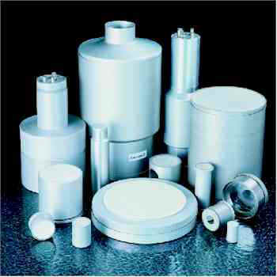
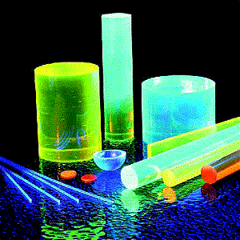
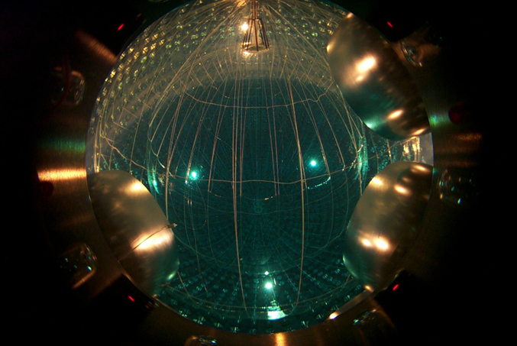
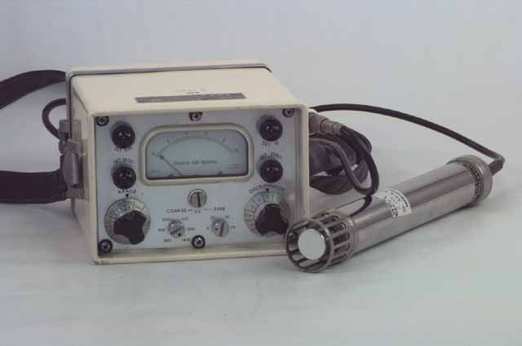
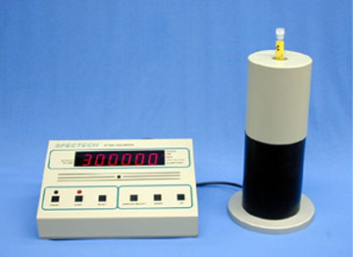
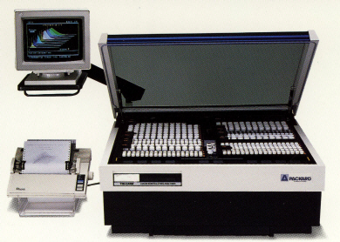
Scintilátory a jejich aplikace:
Sada anorganických Sada organických Kapalný scintilátor pro
scintilátorů scintilátorů detekci neutrin
Přenosný radiometr Studnový scintilátor Zařízení pro měření
vzorků Tri-Carb

Slide 24
Polovodičové detektory:
Polovodičový detektor se svým principem podobá ionizační komoře s tím, že citlivým médiem není plyn, ale polovodičový materiál. Je to v podstatě polovodičová dioda zapojená v obvodu s vysokým napětím (cca 1000-2000 V) přes velký ohmický odpor v závěrném (nevodivém) směru, takže v klidovém stavu obvodem neprotéká elektrický proud.
Vnikne-li do aktivní vrstvy detektoru ("ochuzená" vrstva či objemová oblast bez volných nosičů náboje) částice ionizujícího záření, ionizační energie vede k přeskoku elektronů do vodivostního pásu a vzniku elektron-děrových párů. Elektrony se pohybují ke kladné elektrodě a díry k záporné - obvodem projde krátký proudový impuls, na pracovním odporu R vznikne napěťový úbytek a přes kondenzátor C se elektrický impuls vede k předzesilovači. Amplituda (resp. časový integrál) impulsu na výstupu zesilovače je přímo úměrná celkovému sebranému náboji, a tedy energii absorbované při průchodu částice aktivní vrstvou detektoru.

Slide 25
Polovodičové detektory jsou zhotoveny nejčastěji z monokrystalů germania Ge nebo z křemíku Si, buď se stopovým množstvím lithia (detektory Ge(Li), Si(Li)) nebo ze superčistého materiálu (HPGe, HPSi). Detektory Ge(Li) se konstruují buď v koaxiálním uspořádání n-i-p vrstev (pro detekci vyšších energií gama), nebo v planárním tvaru s tenkým vstupním okénkem (pro detekci měkkého gama a X). Pro detekci měkkého záření gama a X s vysokým energetickým rozlišením jsou určeny detektory HPGe a detektory Si(Li). Sběr náboje vytvořeného v polovodiči ionizací je poměrně dokonalý z celého citlivého objemu a střední energie ionizace je nízká ⇒ detektory mají velmi dobrou energetickou rozlišovací schopnost (asi 30x lepší než scintilační detektory). Oproti scintilačním detektorům ale mají nižší detekční účinnost pro záření gama a delší mrtvou dobu.
Do praxe se postupně prosazují i jiné polovodičové materiály, jako je Ga(As), Cd(Te). Pro detekci záření X se někdy používají detektory na bázi CdZnTe (CZT), které mají vysokou detekční účinnost pro fotony s energií řádu desítek keV.
Polovodičové spektrometrické detektory pro svou správnou funkci zpravidla potřebují být chlazeny na teplotu kapalného dusíku. U některých nových typů polovodičových spektrometrů s HPGe již není třeba používat k chlazení kapalný dusík dolévaný do Dewarovy nádoby, používá se elektronický chladicí systém (Peltierovy články). Detektory s Li musí být chlazeny trvale; přerušení chlazení vede k difuzi driftovaného Li a zničení detektoru.
Pro detekci částicového záření (α, β, protony), které má v látkách krátký dosah, se užívají polovodičové detektory s povrchovou bariérou. Na přední stranu vyleštěné křemíkové destičky polovodiče typu "n" je nanesena tenká kovová vrstva (např. zlata), která slouží jako elektroda i vstupní okénko detektoru; zadní stěna se ponikluje a slouží jako druhá elektroda.

Slide 26
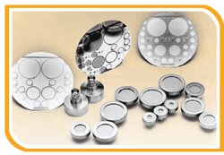
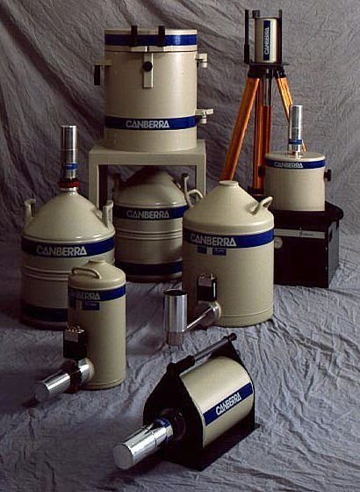
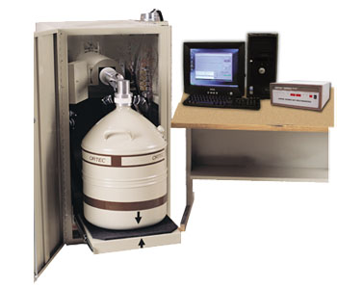
Polovodičové detektory a spektrometry:

Slide 27
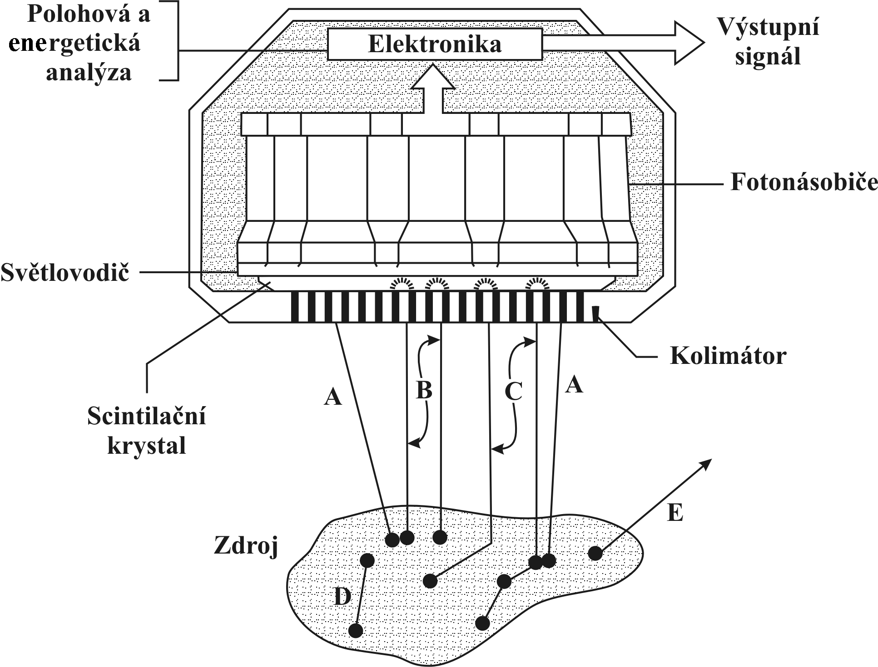
Modifikace základních uspořádání detektorů:
Základní detekční princip je v některých případech modifikován, aby se dosáhlo žádaného efektu. Typický příklad – některé detektory v nukleární medicíně, zejména gama – kamera.
Gama – kamera (scintilační kamera) – detektor sloužící k zobrazení rozložení zářiče ve svém zorném poli. Základ: tenký krystal NaI(Tl) s velkou plochou (tloušťka obvykle 1,3 cm, resp. 9,3 mm nebo i jen 6,4 mm) snímaný sadou fotonásobičů (původně 19, u modernějších a větších 37 pak i 61 a více). Kolimátor propustí pouze fotony ve směru vymezeném jeho otvory ⇒ scintilace od záření vzniká pouze v místě, které je v definované poloze vůči zdroji. Vzniklá scintilace vyvolá signál na fotokatodách všech fotonásobičů, nejvíce světla však zachytí fotonásobič, který je nejblíže místa vzniku scintilace ⇒ z poměru signálů z jednotlivých fotonásobičů lze určit
s poměrně značnou přesností místo vzniku
scintilace a odtud i polohu zářiče, jehož
záření ji vyvolalo. Součet amplitud impulsů
na všech fotonásobičích zároveň nese
informaci o energii registrovaného fotonu.
Výstupní signál se zaznamenává a
zpracovává na počítači, který pak zobrazí
distribuci zdroje záření, tj. radionuklidu
emitujícího záření gama, který byl
inkorporován do těla pacienta.

Slide 28
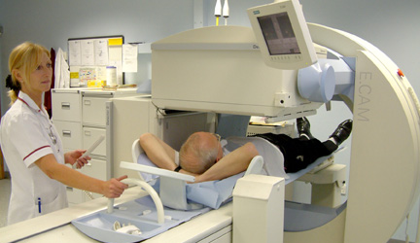
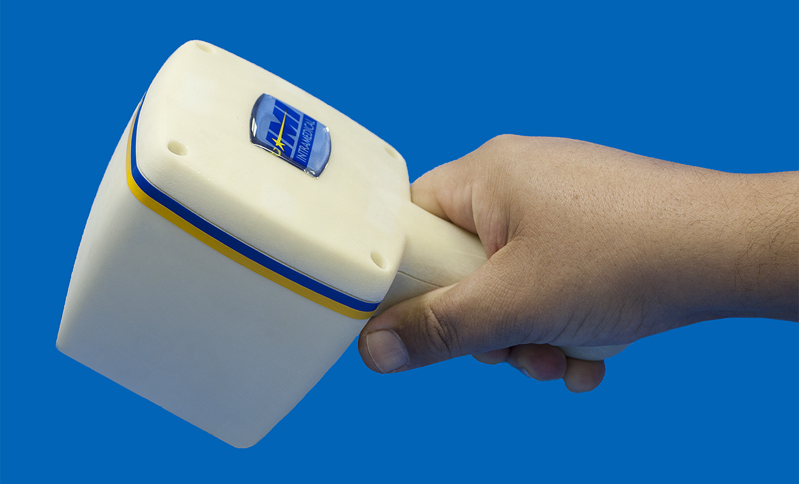
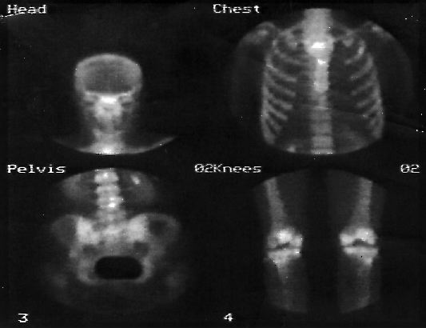
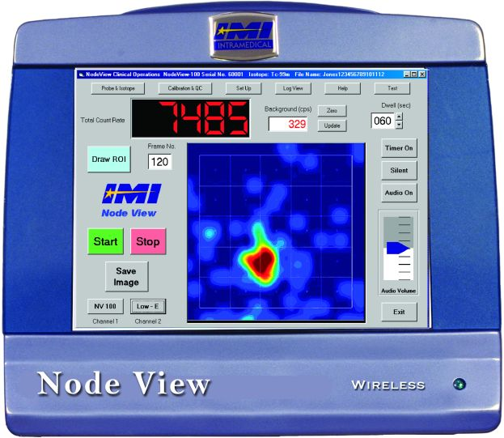
Běžná gama – kamera a přenosná minikamera se zorným polem 5x5 cm a bezdrátovým přenosem signálu. Obr. vpravo dole: reálné zobrazení sentinelové lymfatické uzliny.

Slide 29
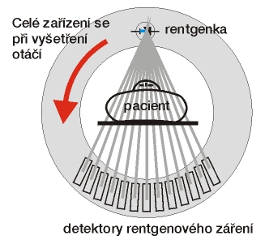
Výpočetní tomografie (CT) – scintilační detektory záření X (např. BGO)

Slide 30
Detektor Atlas na urychlovači LHC:
Délka 46 m, výška 25 m, šířka 25 m, hmotnost 7 000 tun. Detektor částic s největším objemem, jaký byl kdy zkonstruován.

Slide 31
Vizualizace srážky proton-proton v detektoru CMS

